Slide 1
성적 관리 프로그램
팀 프로젝트
아무것도 못하조
문지순, 신선우, 이창섭, 한의석, 류지형, 남현웅

Slide 2
목차
인터페이스 흐름도
E-R 다이어그램
기능 시연
핵심코드
팀구성원 역할
Q & A

Slide 3
개발 배경
Why?
How?
Exectute
Notes:
Need: 학생많음
How:

Slide 4
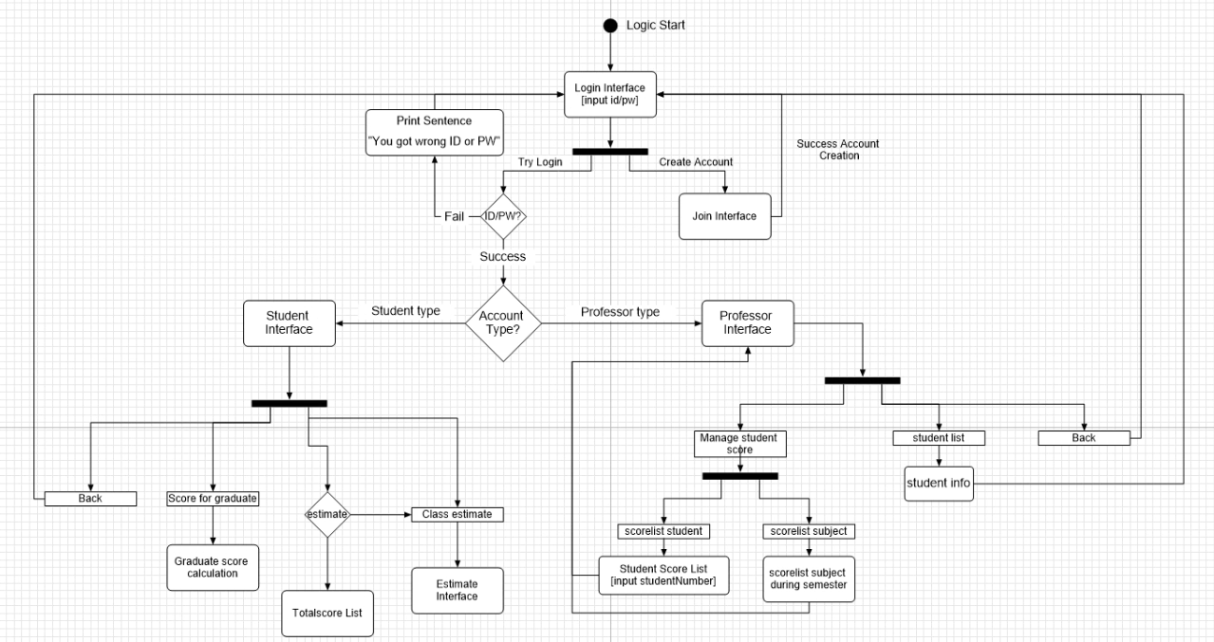
인터페이스
흐름도
Notes:
UI역할을 대체할 초기 콘솔 흐름도.

Slide 5
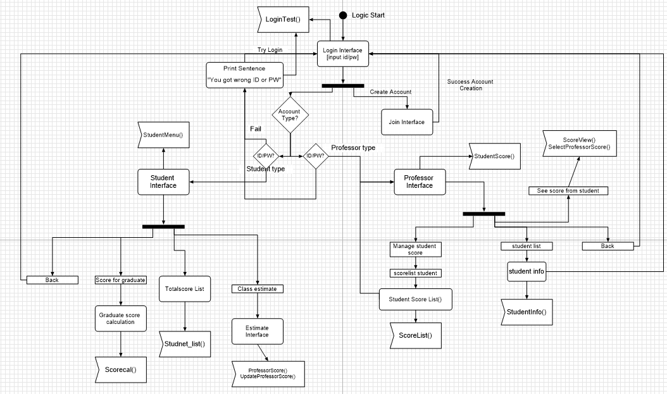
인터페이스
흐름도
Notes:
최종적으로 결정된 콘솔 흐름도
가입기능: 계정 타입을 교수용/학생용으로 나누어 로그인 시 별다른 체크 없이 로그인이 되도록 했던 것에서 타입 체크형으로 변경
교수메뉴
: 학생이 준 과목평가점수를 교수가 보고 피드백이 가능하도록 변경
: 학생 관리 항목을 과목별, 학기별에서 하나로 통합
: 해당 메뉴에서 학생의 성적을 바로 수정할 수 있도록 변경
학생메뉴
: 교수평가 미실시의 경우 본인 성적 확인 제한 삭제

Slide 6
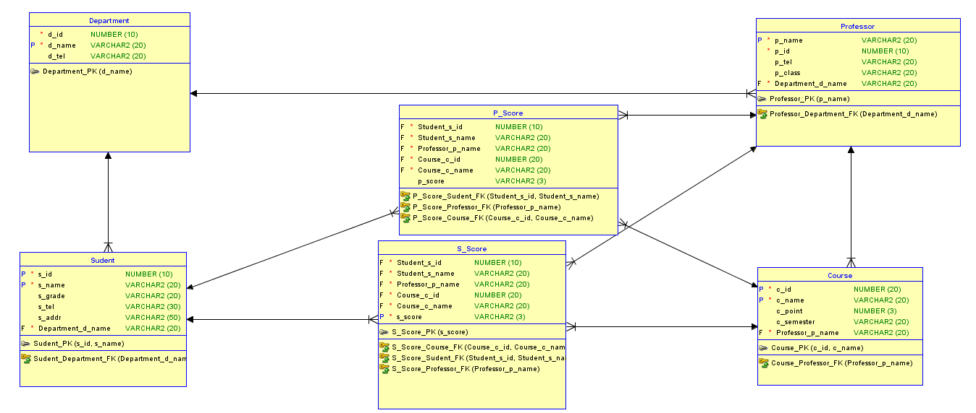
E-R 다이어그램
Notes:
E-R 다이어그램
Department: 오리진 테이블
Student, Professor: 1차 참조테이블
Course: 2차 참조테이블
P_Score, S_Score: 최종 참조테이블

Slide 7
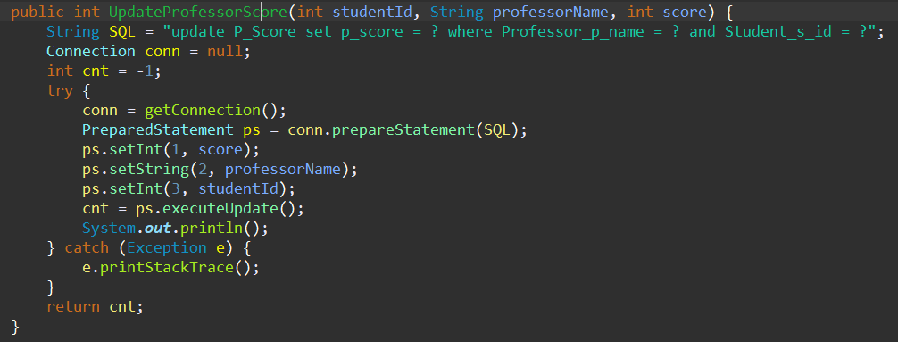
핵심코드

Slide 8
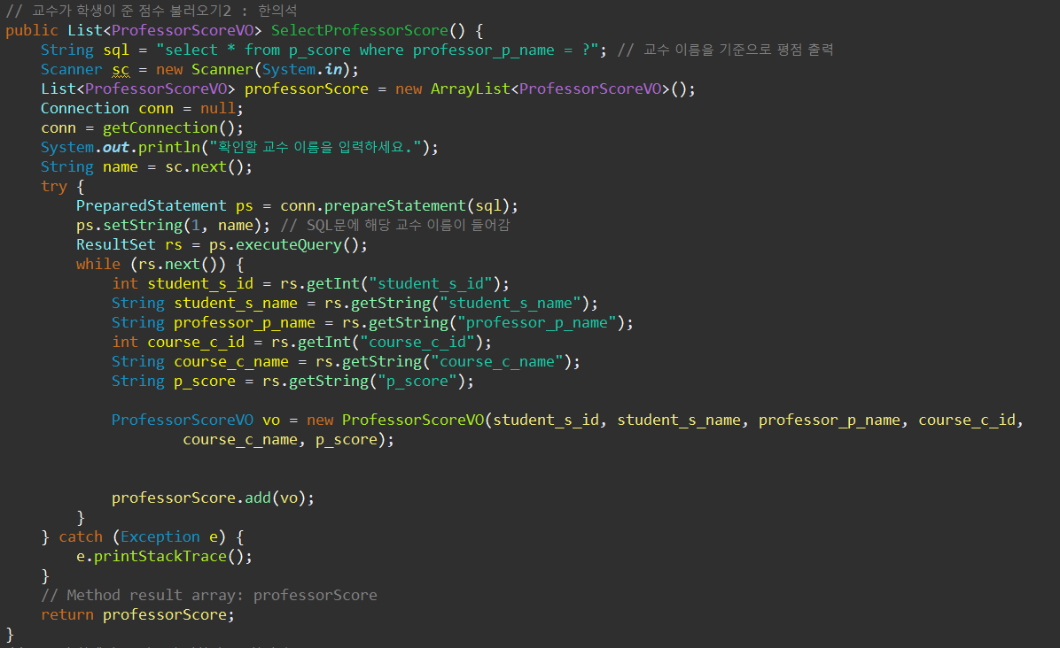
핵심코드

Slide 9
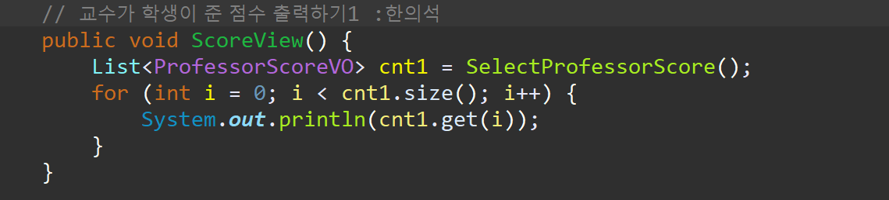
핵심코드

Slide 10
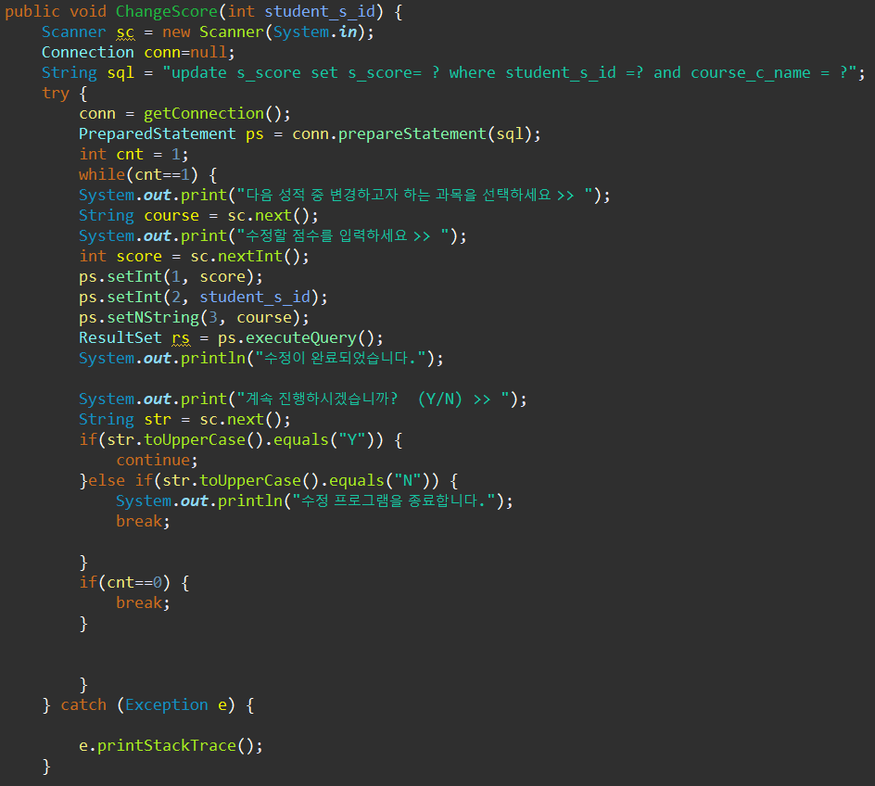
핵심코드
Notes:
이미지 반절로

Slide 11
문지순
신선우
이창섭
류지형
한의석
남현웅
성적 리스트, 잔여 학점, DB에서 학생성적 조회, 회의 총괄
회원가입, 로그인 내용추가 및 오류 수정
회원가입, 로그인, PPT 제작, 서류 작성
성적관리, 학생 리스트, DB수정, 전체적인 오류 수정, method 연결, 발표
교수 평가 및 점수 출력, DB 설계, E-R다이어그램 수정
DB, E-R다이어그램 수정, 학기 별 성적 관리, 성적리스트

Slide 12


Slide 13
THANK
YOU
발표자 류 지 형
Notes:
http://minheeblog.tistory.com/category/PPT

